Slide 1
МК «Осенний листопад»
Студия моды и дизайна «Жар-птица»

Slide 2
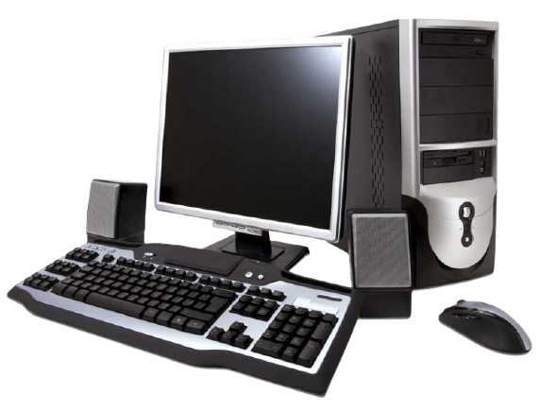

Необходимые технические средства и программы

Slide 3
Этапы работы
1.Загрузите документ представленный ниже, выполнять задание можно в любом.
2. Посмотрите Видео материал с объяснениями.
3. Прикрепите в комментариях выполненное задание в формате картинки.

Slide 4



